Slide 1


Slide 2

Τάσος Νυχάς
Ελληνικό Θεατρικό Εργαστήρι Βρυξελλών
(Atelier Theatral Grec):
Θεατρικές πρωτοβουλίες εκτός παραστάσεων

Slide 3
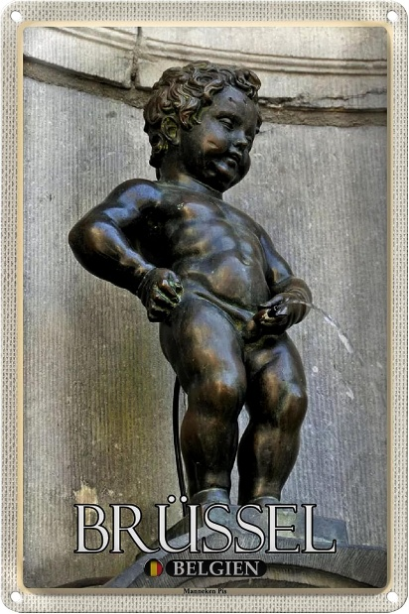
ΜΙΚΡΗ ΘΕΑΤΡΙΚΗ ΙΣΤΟΡΙΑ ΤΗΣ ΔΙΑΣΠΟΡΑΣ ΤΩΝ ΒΡΥΞΕΛΛΩΝ
1981 ΕΛΛΑΣ – ΕΟΚ – ΒΡΥΞΕΛΛΕΣ
1984 ΙΔΡΥΣΗ ΕΛΛΗΝΙΚΗΣ ΘΕΑΤΡΙΚΗΣ ΟΜΑΔΑΣ
1985 ΕΝΤΑΞΗ ΤΗΣ ΕΛΛΗΝΙΚΗΣ ΘΕΑΤΡΙΚΗΣ ΟΜΑΔΑΣ ΣΤΟ
ΘΕΑΤΡΙΚΟ ΟΡΓΑΝΙΣΜΟ ΤΩΝ ΟΡΓΑΝΩΝ ΤΗΣ ΕΟΚ
ATELIER THEATRAL DES INSTITUTIONS EUROPEENNES
↓
ATELIER THEATRAL GREC
ΕΛΛΗΝΙΚΟ ΘΕΑΤΡΙΚΟ ΕΡΓΑΣΤΗΡΙ (ΕΘΕ)
1985-2020 ΕΘΕ+ 6 ΕΛΛΗΝΙΚΕΣ ΘΕΑΤΡΙΚΕΣ ΟΜΑΔΕΣ + ΕΝΕΡΓΟΠΟΙΗΣΗ ΤΩΝ ΠΡΩΤΩΝ ΜΕΤΑΝΑΣΤΩΝ=ΣΥΝΟΛΟ 8
2022 Κ.ΔΙΑΚΟΥΜΟΠΟΥΛΟΥ : Community Theater and Resilience: The case of the Greek Diasporic Community Theater in Brussels (Local Development & Society)

Slide 4
1985 Αυτοτελής πορεία 2026
ΕΘΕ
64 Παραγωγές
Συνεργασίες
4 Παραγωγές

Slide 5
ΔΥΟ ΣΧΕΤΙΚΑ ΠΡΟΣΦΑΤΕΣ ΠΡΩΤΟΒΟΥΛΙΕΣ
Κοινός εορτασμός της Παγκόσμιας Ημέρας Θεάτρου
Θεατρικό Αναλόγιο με συγγραφείς των Βρυξελλών

Slide 6

ΚΟΙΝΟΣ ΕΟΡΤΑΣΜΟΣ ΠΑΓΚΟΣΜΙΑΣ ΗΜΕΡΑΣ ΘΕΑΤΡΟΥ
Παγκόσμια Ημέρα Θεάτρου 27 Μαρτίου (Διεθνές Ινστιτούτο Θεάτρου, 1961)
2017 → Πρόταση του ΕΘΕ: Κοινός θεατρικός εορτασμός με όλες τις ομάδες
2018 → Πρώτος εορτασμός → ετήσιος
Κοινή Θεατρική παράσταση:
Σπονδυλωτή με ανεξάρτητα δρώμενα/θεατρικά στιγμιότυπα/μονόπρακτα μικρής διάρκειας

Slide 7
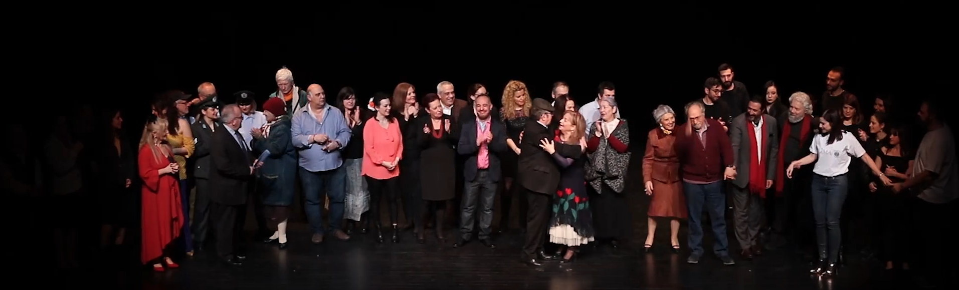
ΚΟΙΝΟΣ ΕΟΡΤΑΣΜΟΣ ΠΑΓΚΟΣΜΙΑΣ ΗΜΕΡΑΣ ΘΕΑΤΡΟΥ
ΑΠΟΤΙΜΗΣΗ ΜΕΧΡΙ ΣΗΜΕΡΑ
Α: Ποσοτικά Χαρακτηριστικά - Ταυτότητα 2018 - 2026 σε αριθμούς

Slide 8
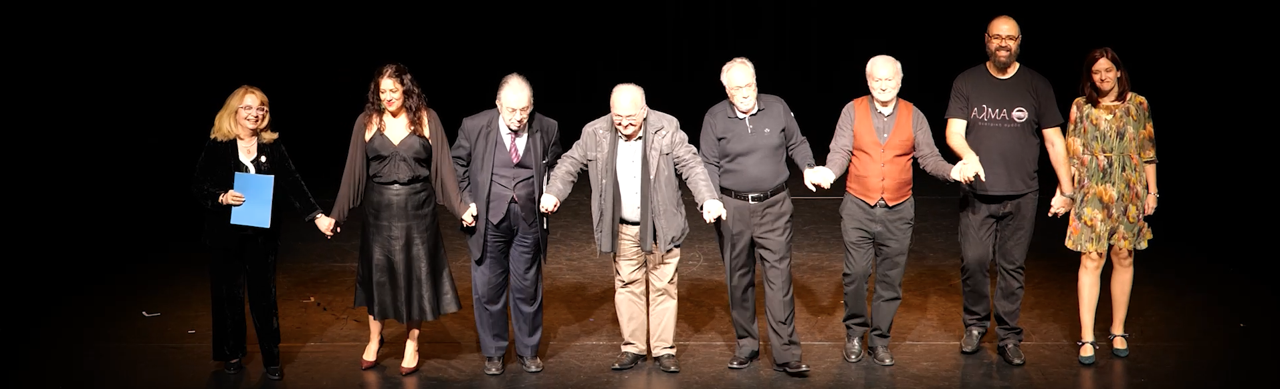
ΚΟΙΝΟΣ ΕΟΡΤΑΣΜΟΣ ΠΑΓΚΟΣΜΙΑΣ ΗΜΕΡΑΣ ΘΕΑΤΡΟΥ
62 αυτοτελή έργα/στιγμιότυπα/δρώμενα
34 συγγραφείς – 27 Έλληνες, 7 ξένοι
12 σκηνοθέτες
116 ηθοποιοί
9 μουσικοί
31 συμμετέχοντες άλλων ειδικοτήτων (μακιγιέρ, ενδυματολόγοι, χορογράφοι, φροντιστές κ.ά.)
1800 θεατές

Slide 9
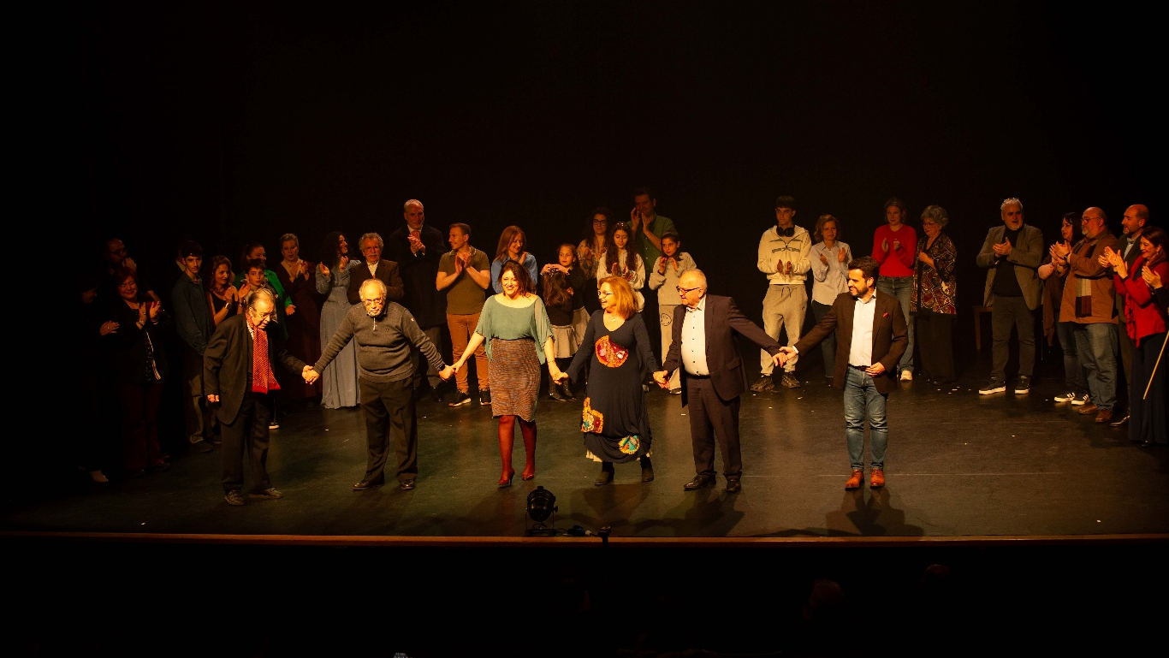
ΚΟΙΝΟΣ ΕΟΡΤΑΣΜΟΣ ΠΑΓΚΟΣΜΙΑΣ ΗΜΕΡΑΣ ΘΕΑΤΡΟΥ
ΑΠΟΤΙΜΗΣΗ ΜΕΧΡΙ ΣΗΜΕΡΑ
Β: Ποιοτικά (?)-Χαρακτηριστικά
Ταυτότητα 2018-2026 - Ορισμένα στοιχεία
Κοινή εμπειρία: αλληλοαναγνώριση, αλληλοκατανόηση εκ των έσω → «ώσμωση» μεταξύ των ομάδων, κοινοί σκηνοθέτες-κοινοί ηθοποιοί
Συμβολή στη θεατρική δραστηριότητα των ομάδων -για κάποιες λειτούργησε ως η μόνη δραστηριότητα την περίοδο 2018 – σήμερα
Δομή: ξεχωριστό θεατρικό κομμάτι από κάθε ομάδα πάνω σε ένα θέμα ή ενιαία σπονδυλωτή παράσταση → ορισμένες ομάδες παρουσίασαν κομμάτια που έγραψαν μέλη τους:
  8 από τα 62 συνολικά
  3 ειδικά για τον κοινό εορτασμό
  4 θεατρικές διασκευές λογοτεχνικών έργων (ποιημάτων, τραγουδιών, κ.λπ.)

Slide 10
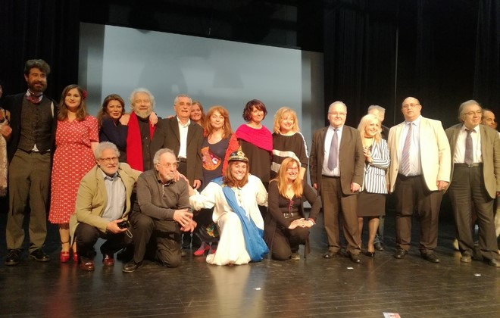
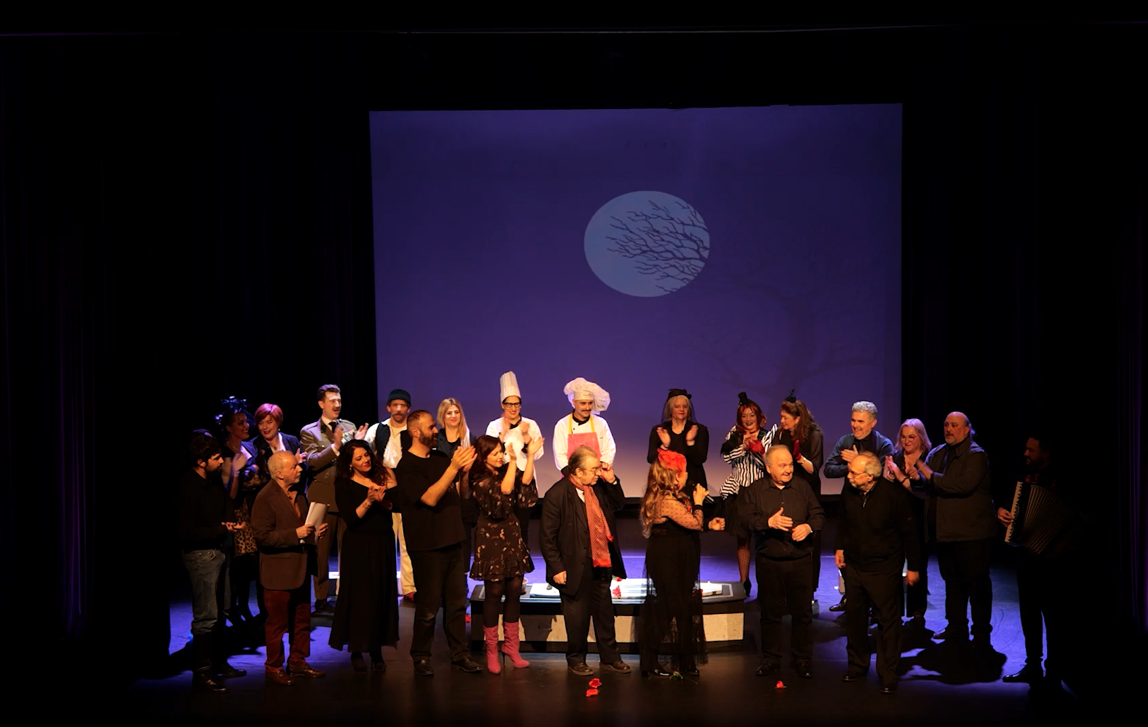
ΚΟΙΝΟΣ ΕΟΡΤΑΣΜΟΣ ΠΑΓΚΟΣΜΙΑΣ ΗΜΕΡΑΣ ΘΕΑΤΡΟΥ
ΑΠΟΤΙΜΗΣΗ ΜΕΧΡΙ ΣΗΜΕΡΑ
Άλλα Αντικειμενικά Ποιοτικά Χαρακτηριστικά
Θεατρικός πλουραλισμός ανάλογα με την «καλλιτεχνική εξειδίκευση κάθε θιάσου» (Κ. Διακουμοπούλου, 2022)
→ ΣΥΜΜΕΤΟΧΗ ΟΜΑΔΩΝ ΣΕ ΔΙΑΓΩΝΙΣΤΙΚΑ ΘΕΑΤΡΙΚΑ ΦΕΣΤΙΒΑΛ ΣΤΗΝ ΕΛΛΑΔΑ ΜΕ ΤΗ ΔΟΥΛΕΙΑ ΤΟΥΣ ΣΤΟΝ ΚΟΙΝΟ ΕΟΡΤΑΣΜΟ ΤΗΣ ΠΑΓΚΟΣΜΙΑΣ ΗΜΕΡΑΣ ΣΤΙΣ ΒΡΥΞΕΛΛΕΣ
Διακρίσεις και Βραβεύσεις
(Αναφορά και από τις ίδιες τις ομάδες στο CV τους)

Slide 11


Slide 12

ΘΕΑΤΡΙΚΟ ΑΝΑΛΟΓΙΟ ΜΕ ΣΥΓΓΡΑΦΕΙΣ ΤΩΝ ΒΡΥΞΕΛΛΩΝ
ΘΕΑΤΡΙΚΟ ΑΝΑΛΟΓΙΟ-ΠΩΣ ΚΑΙ ΓΙΑΤΙ
2022 Αφορμή:
Γιάννης Οικονομίδης (1945-2025) – εμψυχωτής και σκηνοθέτης της θεατρικής ομάδας του Λυκείου των Ελληνίδων Βρυξελλών. Πρώτο Βραβείο το 2022 με το έργο «Τα Αερόφυτα» στον Διεθνή Διαγωνισμό παρουσίασης νέων έργων – «Διεθνές Φεστιβάλ Αναλόγιο 2022» με θέμα «Διασχίζοντας Σύνορα-Crossing Borders».
2023 ΕΘΕ:
Τιμητική βραδιά για τον Γιάννη Οικονομίδη με Τα Αερόφυτα
Πλαισίωση από δύο έργα στελεχών ομάδων με θεατρική δραστηριότητα:
  Συνδετήρες, του Δημήτρη Στασινόπουλου
  Καρό παιδιά ριγέ πατεράδες, του Τάσου Νυχά
Σκηνοθετημένα από τους συγγραφείς:
«Θεατρικό Αναλόγιο – Θεατρικοί Δημιουργοί στις Βρυξέλλες, 2023»
Ευμενή σχόλια – θετική ανταπόκριση κοινού και στελεχών

Slide 13

ΘΕΑΤΡΙΚΟ ΑΝΑΛΟΓΙΟ ΜΕ ΣΥΓΓΡΑΦΕΙΣ ΤΩΝ ΒΡΥΞΕΛΛΩΝ
«Θεατρικό Αναλόγιο – Θεατρικοί Δημιουργοί στις Βρυξέλλες, 2024»
Τέσσερα έργα
1. Σαν βγεις να οδηγήσεις στις Βρυξέλλες, της Βούλας Καγιάσα, ομάδα NΟΤΑ TΗΕATRALE
2. Ti troverό, του Ηλία Κοντέα, ομάδα Θεατρικές Διαδρομές
3. Τίποτα δεν πάει καλά σήμερα, του Τάσου Νυχά, ΕΘΕ
4. Λήμματα για μεγάλους, της Όλγας Φωτεινού
Σκηνοθεσία των συγγραφέων εκτός του τελευταίου → Κυπριανός Μουτεβελής και Χρύσα Μπαλτζάκη της Θεατρικής Ομάδας ΑλΜΑ.
Ευμενή σχόλια – θετική ανταπόκριση κοινού και στελεχών
ΕΘΕ : Θεσμοθέτηση

Slide 14

ΘΕΑΤΡΙΚΟ ΑΝΑΛΟΓΙΟ ΜΕ ΣΥΓΓΡΑΦΕΙΣ ΤΩΝ ΒΡΥΞΕΛΛΩΝ
Ανοιχτή πρόσκληση 2025
«Θεατρικό Αναλόγιο – Θεατρικοί Δημιουργοί στις Βρυξέλλες, 2025»
Τρία έργα
Ένα κορίτσι με ψάχνει, της Σοφίας Σταμπολίτη
Κίτρινες κορδέλες, της Νάνσυ Πασκάλ
Οικογένεια, του Δημήτρη Ρέπα

Slide 15
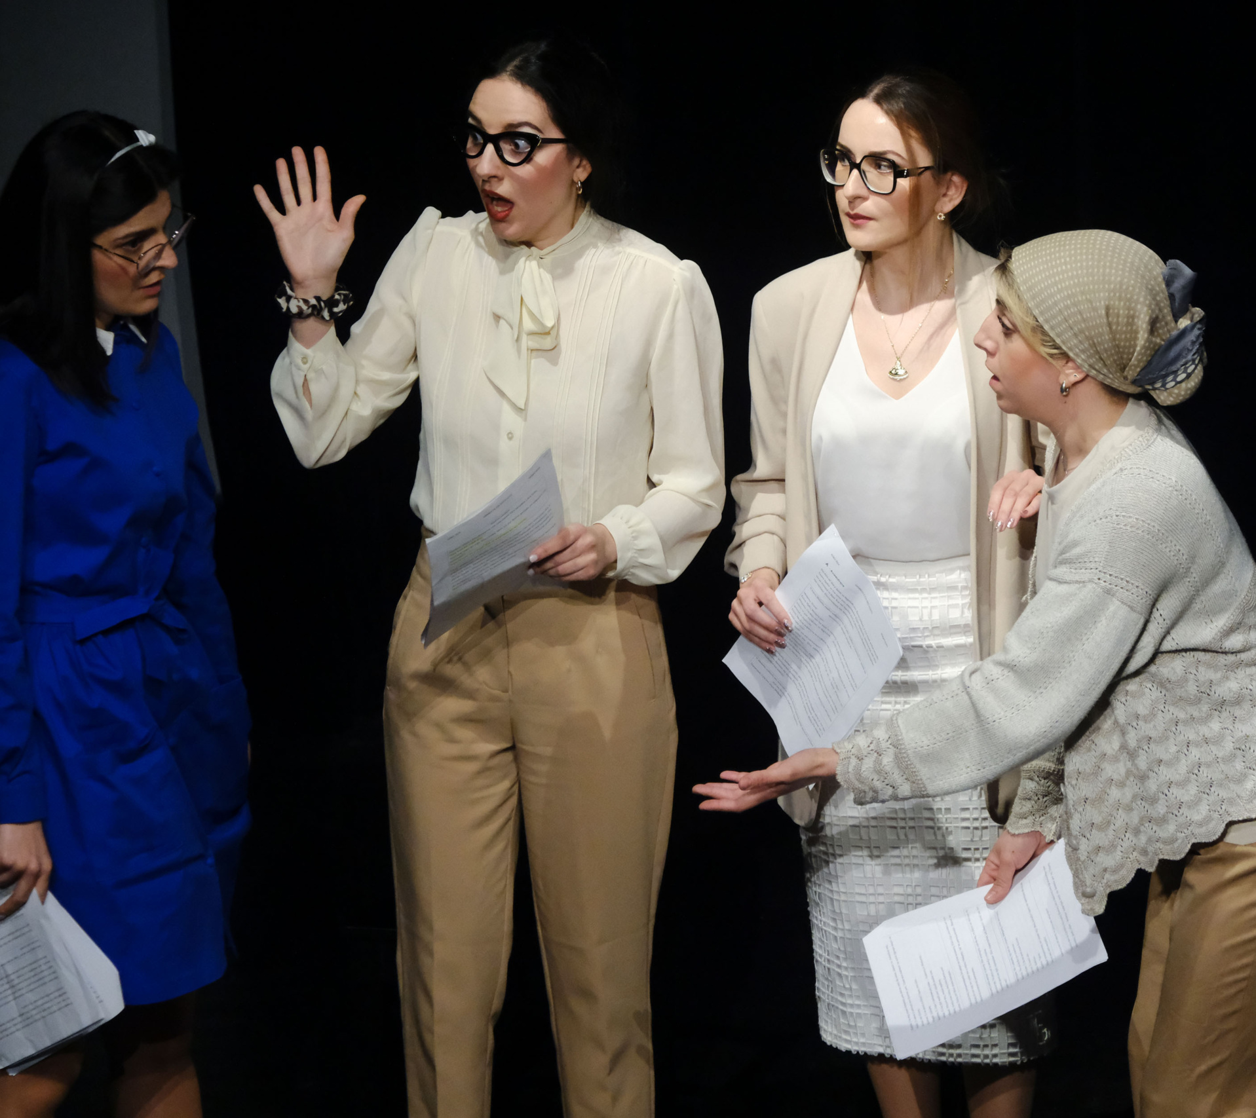
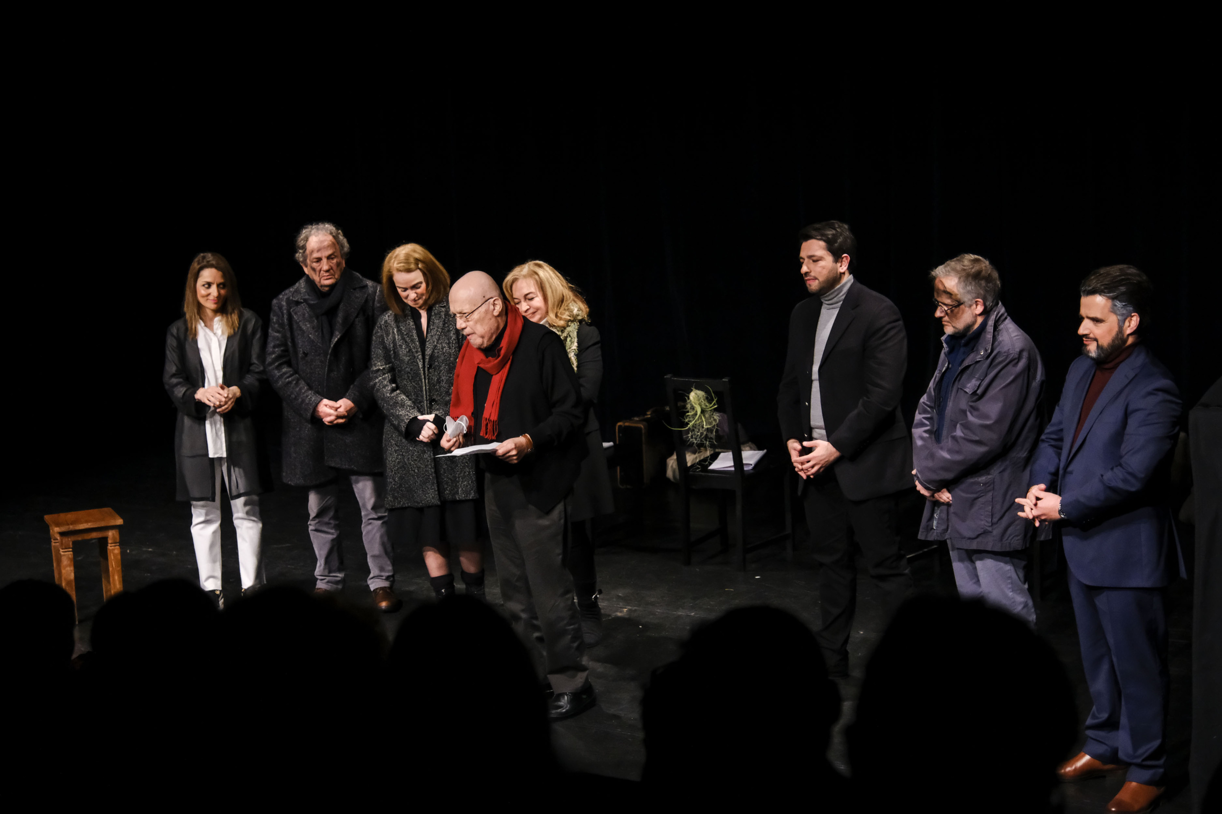
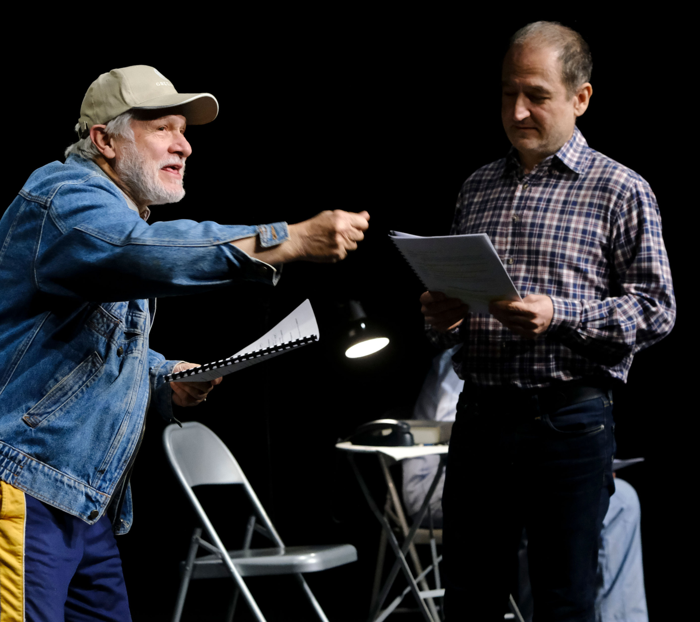
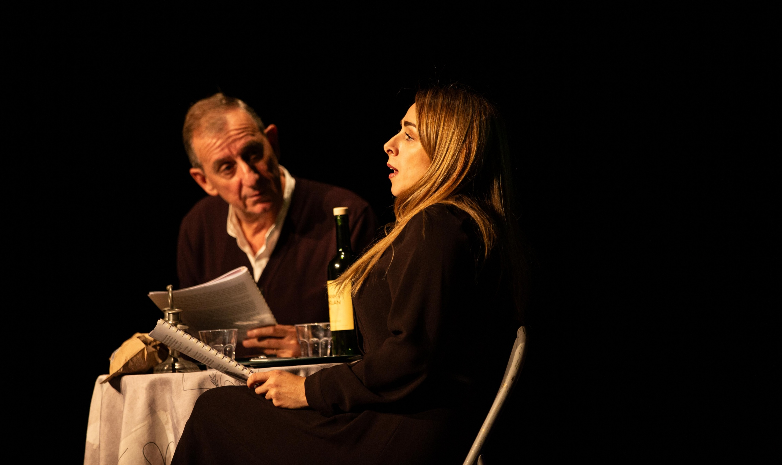
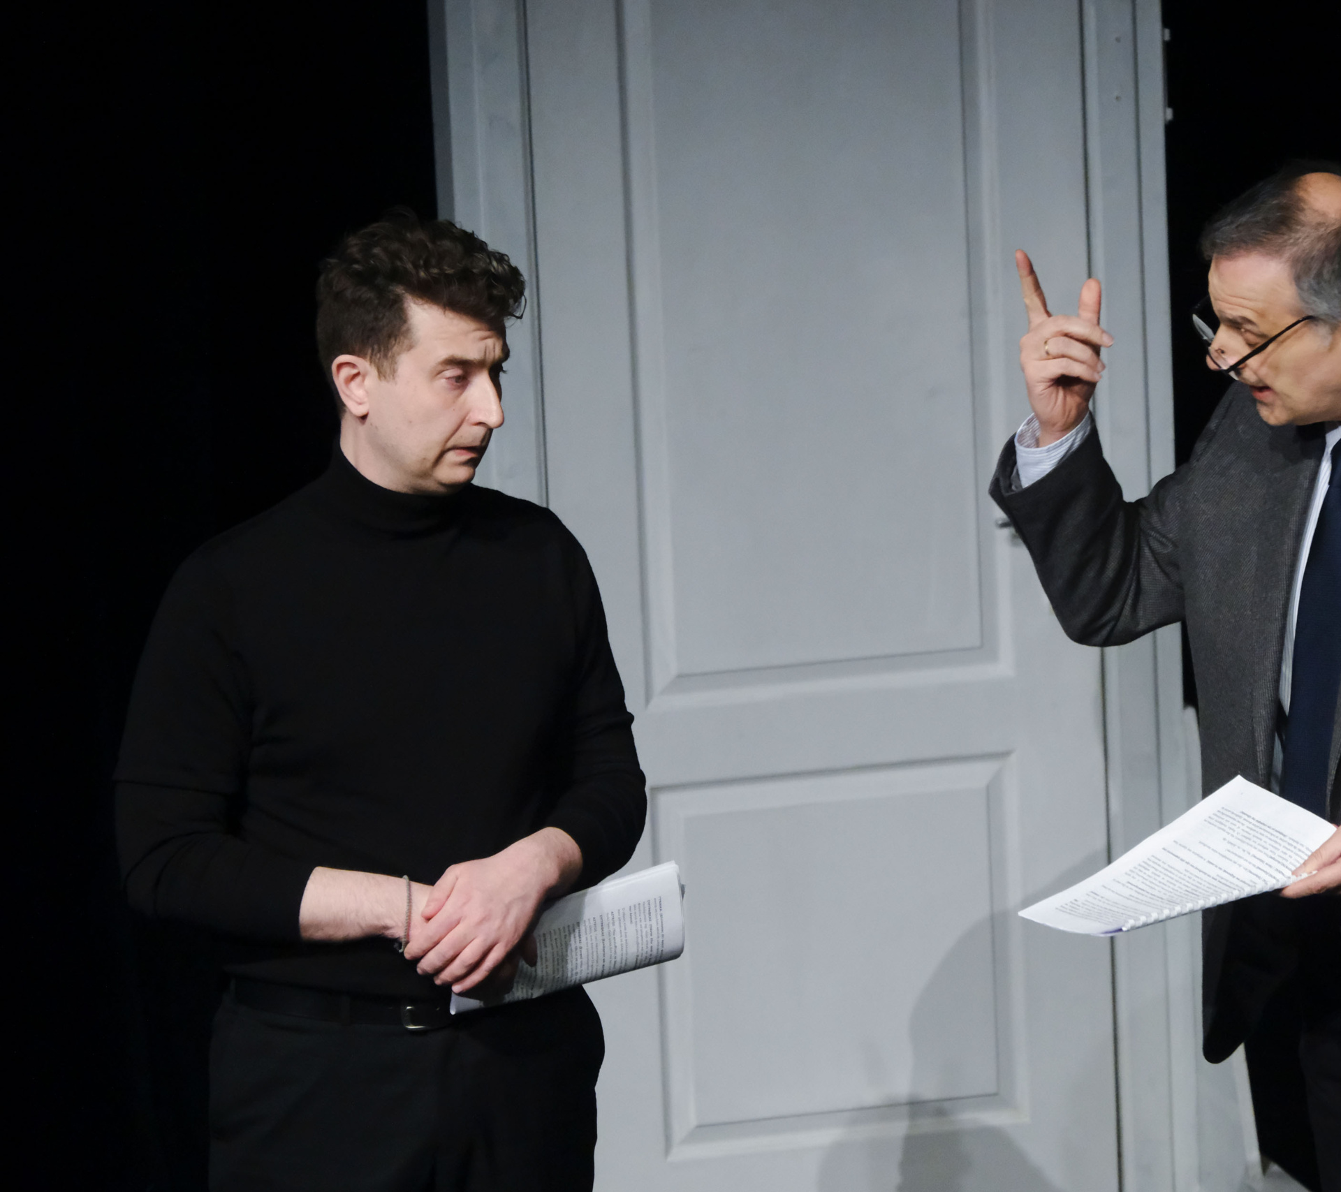
ΘΕΑΤΡΙΚΟ ΑΝΑΛΟΓΙΟ ΜΕ ΣΥΓΓΡΑΦΕΙΣ ΤΩΝ ΒΡΥΞΕΛΛΩΝ
ΑΠΟΤΕΛΕΣΜΑΤΑ ΜΕΧΡΙ ΣΗΜΕΡΑ
Η ταυτότητα σε αριθμούς:
10 συνολικά έργα
9 συγγραφείς
8 σκηνοθέτες
46 ηθοποιοί
(45 Έλληνες, 1 Λιθουανή)
Νέα διάσταση στα θεατρικά δρώμενα των Βρυξελλών:
Έκφραση μελών θεατρικών ομάδων και μέσω της συγγραφής έργων

Slide 16
ΘΕΑΤΡΙΚΟ ΑΝΑΛΟΓΙΟ ΜΕ ΣΥΓΓΡΑΦΕΙΣ ΤΩΝ ΒΡΥΞΕΛΛΩΝ
Εφαλτήριο για μεταφορά κανονικά στη σκηνή
Σαν βγεις να οδηγήσεις στις Βρυξέλλες, της Βούλας Καγιάσα: Αναλόγιο 2024 → Παγκόσμια Ημέρα Θεάτρου 2025
Οικογένεια, του Δημήτρη Ρέππα, Αναλόγιο 2025 → Παγκόσμια Ημέρα Θεάτρου 2026
Ορισμένοι συγγραφείς είχαν ήδη εμπειρία με θεατρική γραφή:
Νάνσυ Πασκάλ: Τραγούδι για δύο, ΕΘΕ, 2007
Άλλοι είχαν εμπειρία με γραφή, γενικά:
Όλγα Φωτεινού: «Λήμματα για μεγάλους» – Πεζά, ΚΑΠΑ ΕΚΔΟΤΙΚΗ
Σοφία Σταμπολίτη: «Αθήνα-Βρυξέλλες» – Ποιήματα , ΑΩ ΕΚΔΟΣΕΙΣ
Δημήτρης Ρέπας: Περιοδικά από τα φοιτητικά του χρόνια στο Πολυτεχνείο
Κοινό : Συμμετείχε σε νέα δημιουργική δραστηριότητα φίλων και γνωστών από την καθημερινή ζωή των Βρυξελλών

Slide 17
ΘΕΑΤΡΙΚΟ ΑΝΑΛΟΓΙΟ ΜΕ ΣΥΓΓΡΑΦΕΙΣ ΤΩΝ ΒΡΥΞΕΛΛΩΝ
Αναλόγιο 2023, 2024, 2025→10 ΕΡΓΑ
Σκέψεις για δημοσίευση;
Βρυξέλλες: Εστία συγγραφείς Ελληνικού θεάτρου;
Ήδη δημοσιευμένα με σειρά δημοσίευσης:

Slide 19

ΚΑΠΑ ΕΚΔΟΤΙΚΗ
Χρυσοβεργαρής και Ηλιοτάτη του Τάσου Νυχά, 2021

Slide 20

ΚΑΠΑ ΕΚΔΟΤΙΚΗ
Η απόπειρα του Δημήτρη Στασινόπουλου, 2021

Slide 21
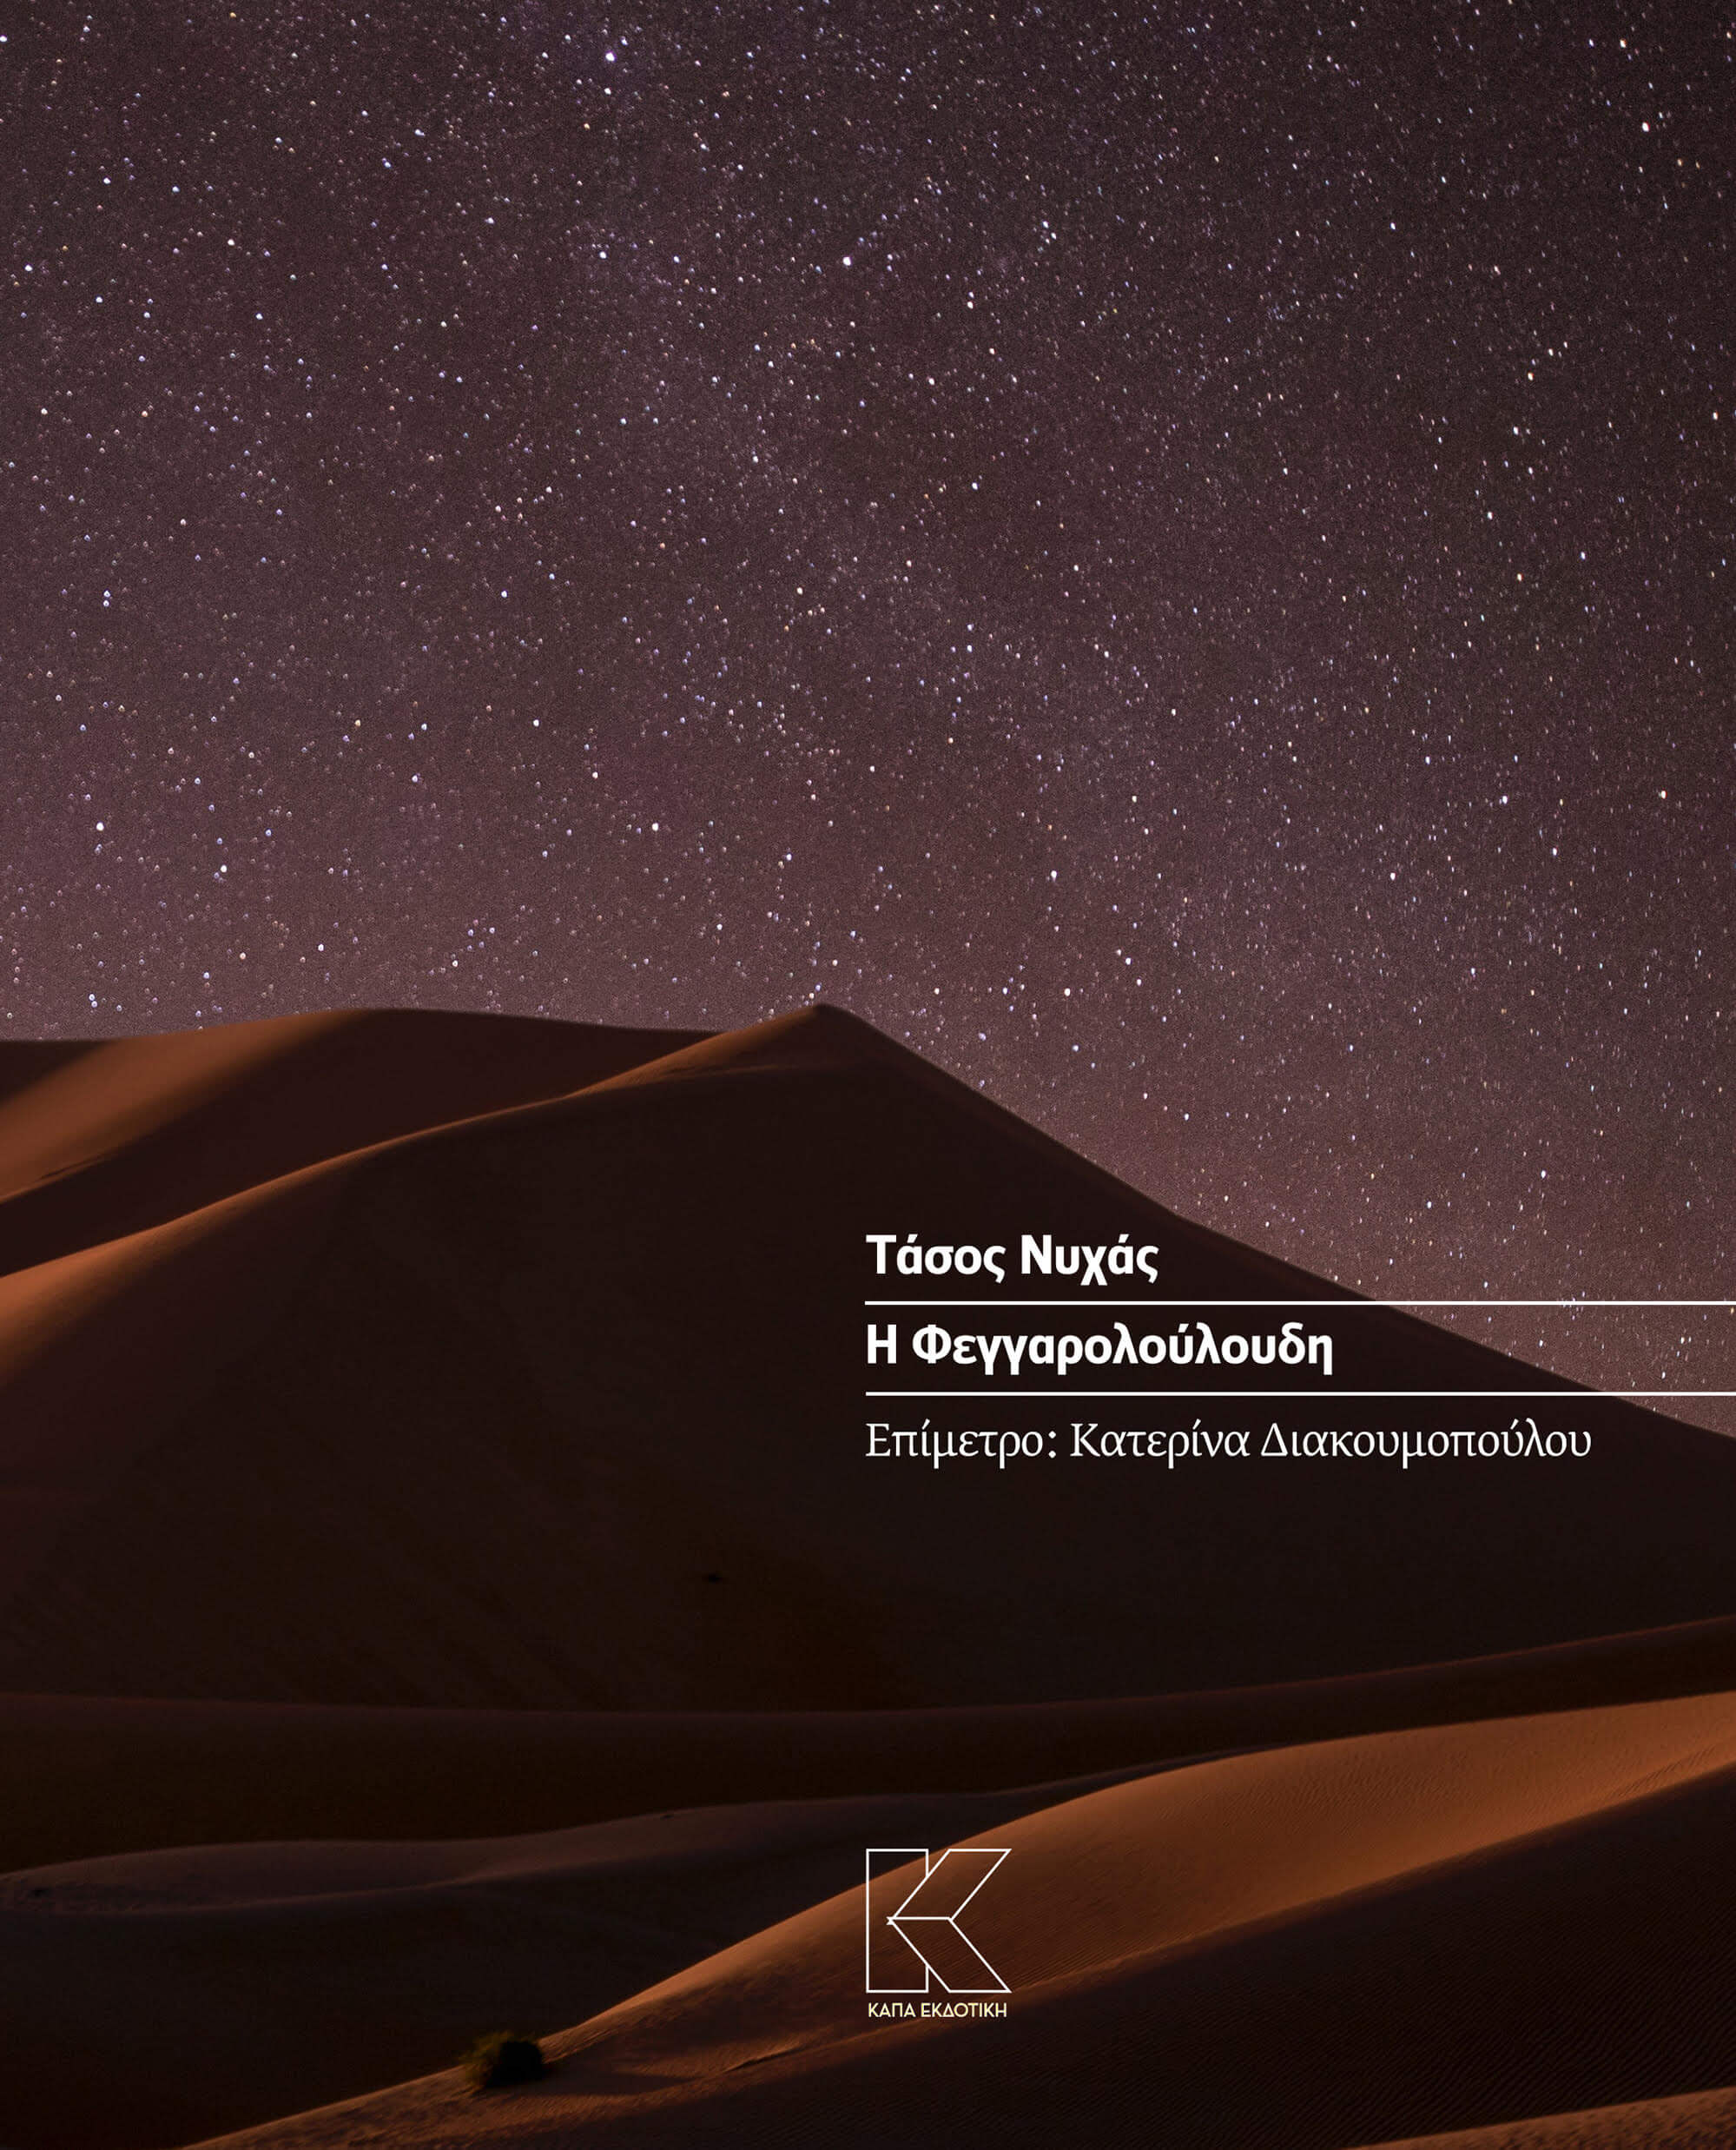
ΚΑΠΑ ΕΚΔΟΤΙΚΗ
Η Φεγγαρολούλουδη του Τάσου Νυχά, 2022

Slide 22

ΚΑΠΑ ΕΚΔΟΤΙΚΗ
Γελάδες.
A sit-down dramedy του Μανώλη
Βλαχογιάννη, 2023

Slide 23
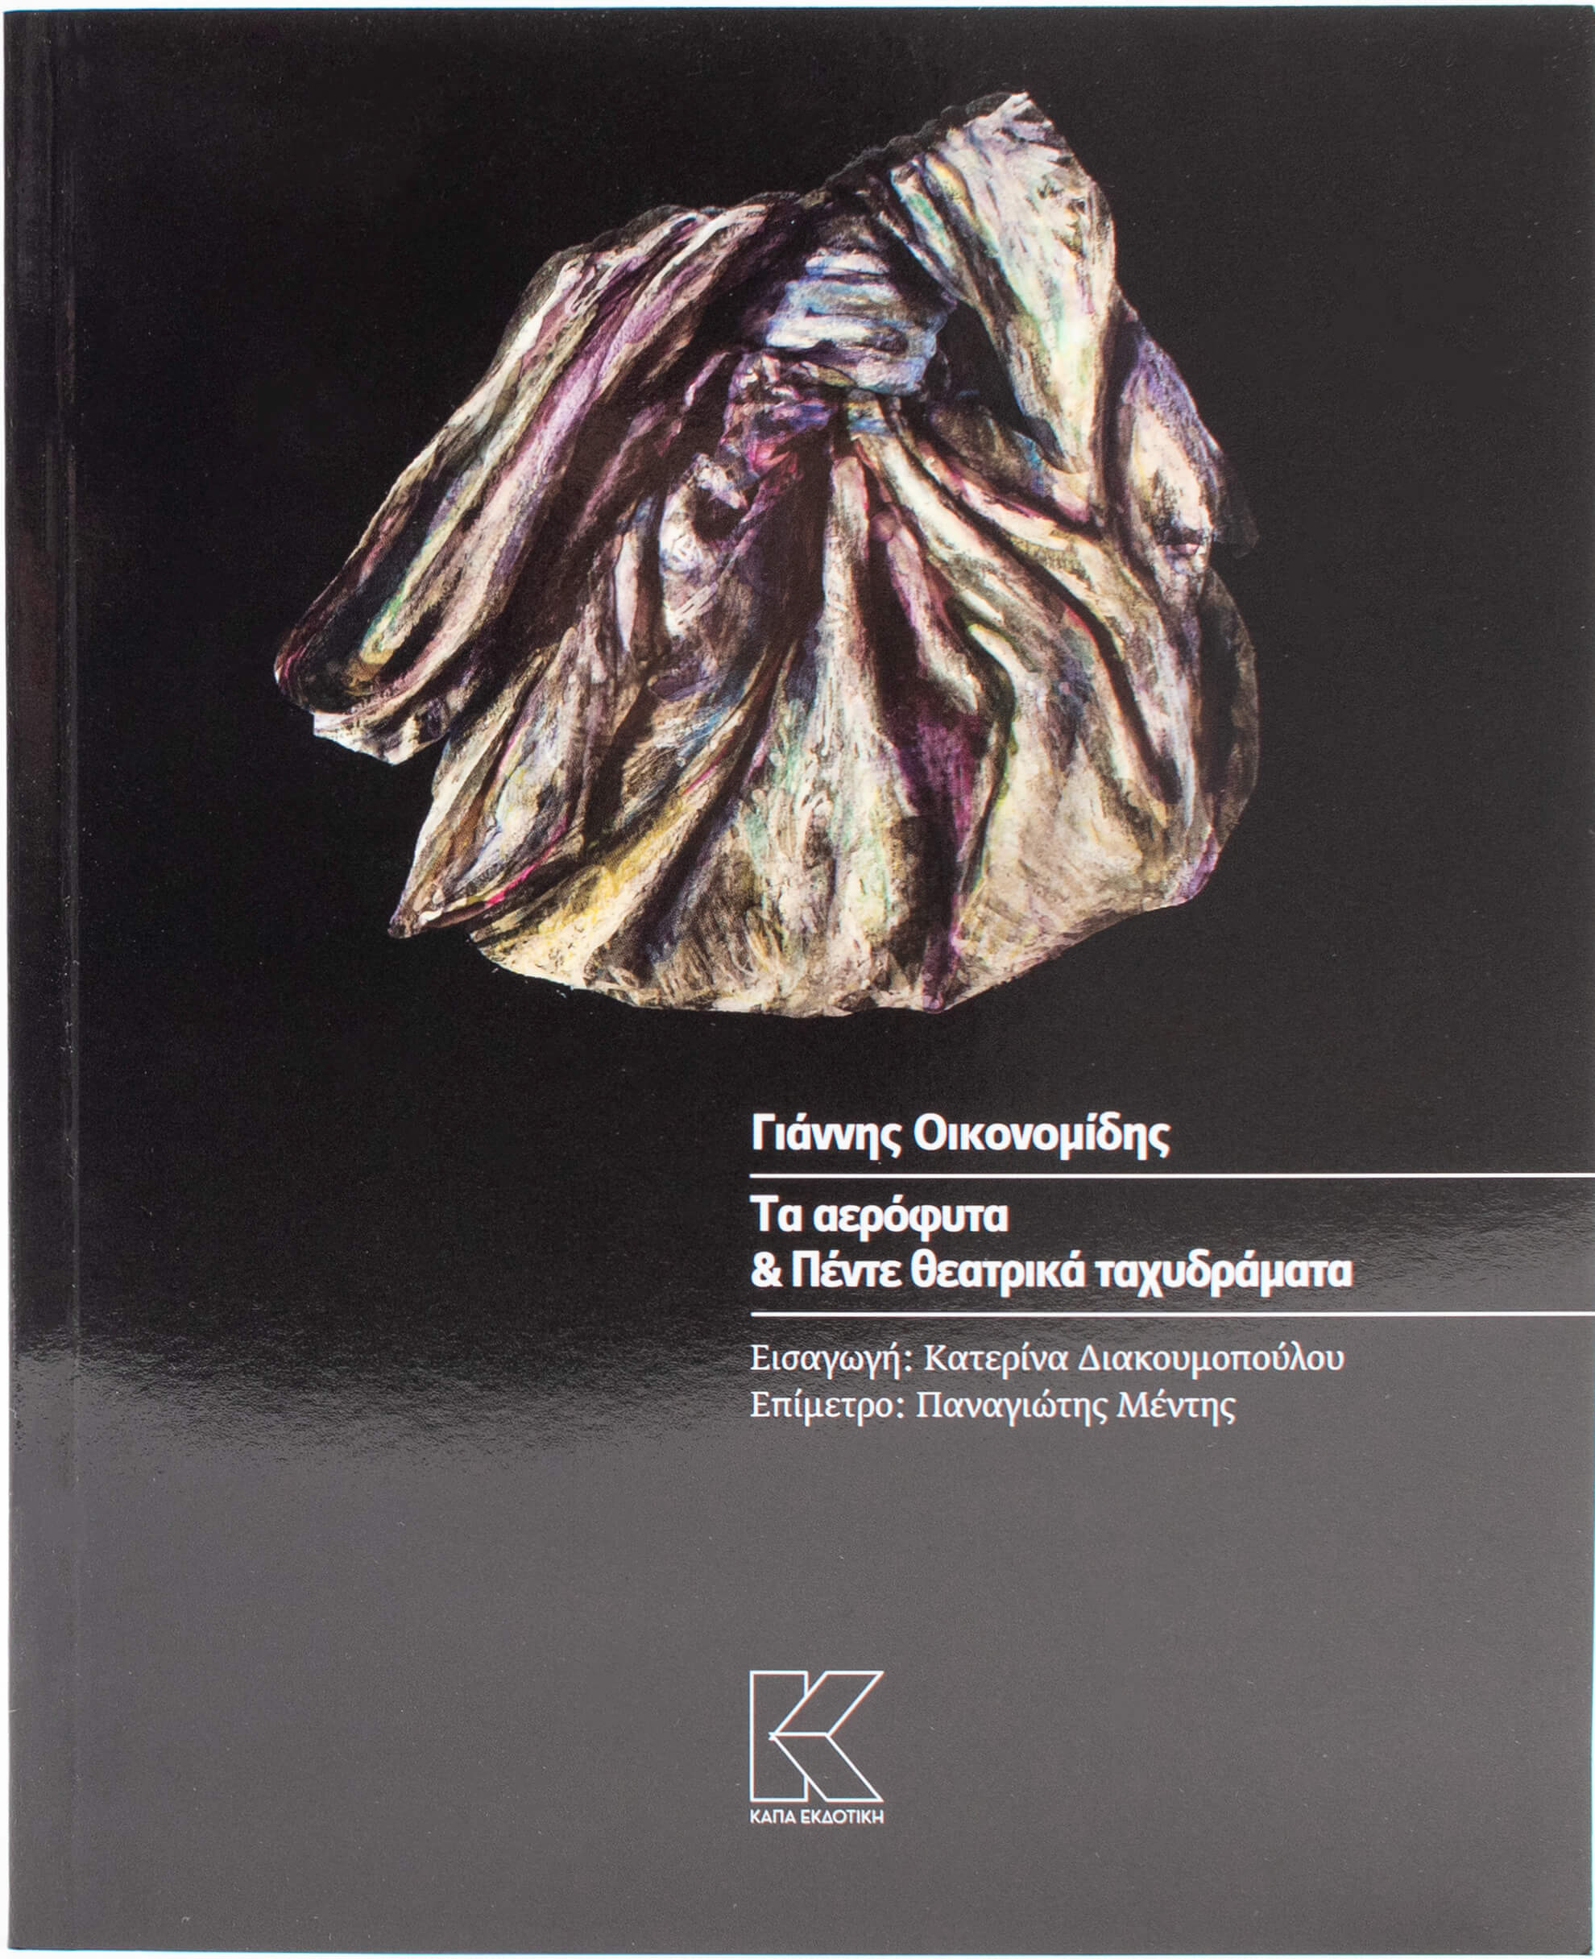
ΚΑΠΑ ΕΚΔΟΤΙΚΗ
Τα Αερόφυτα & Πέντε θεατρικά ταχυδράματα του Γιάννη Οικονομίδη, 2023

Slide 24

ΚΑΠΑ ΕΚΔΟΤΙΚΗ
Πιγκουΐνοι του Δημήτρη Στασινόπουλου, 2026

Slide 25
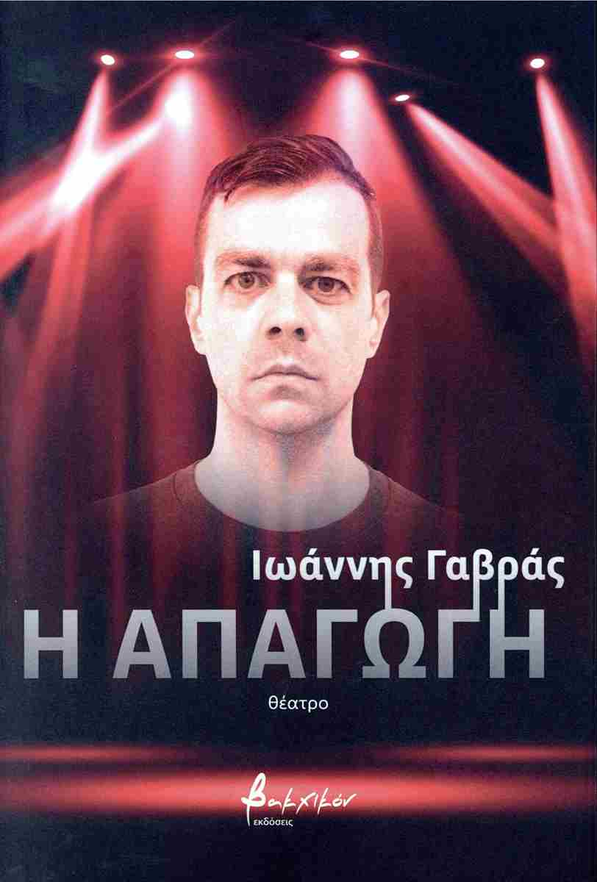
ΕΚΔΟΣΕΙΣ ΒΑΚΧΙΚΟΝ
Η απαγωγή του Γιάννη Γαβρά , 2026

Slide 26
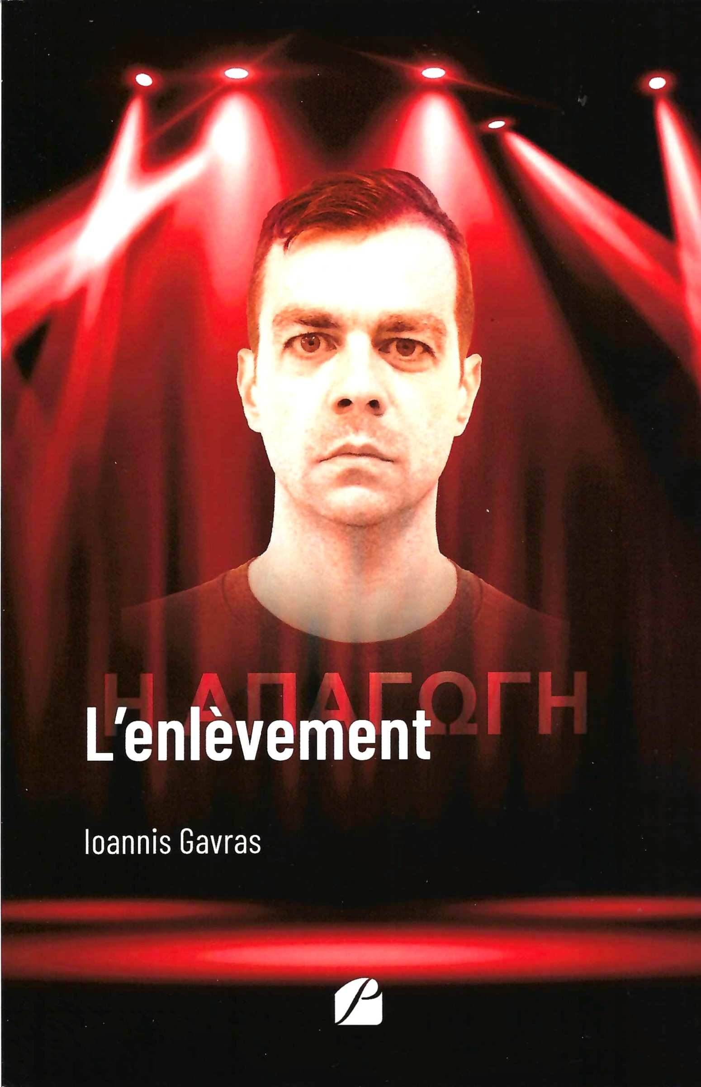
και Γαλλική έκδοση από τις εκδόσεις
Les Editions des Panthéon

Slide 27
Ελληνικό Θεατρικό Εργαστήρι Βρυξελλών-Atelier Theatral
Grec: Θεατρικές πρωτοβουλίες εκτός παραστάσεων
ΣΥΜΠΕΡΑΣΜΑΤΑ
Το ΕΘΕ, με τις πρωτοβουλίες του προχωρεί πέρα από την παραδοσιακή σκηνική παρουσίαση γνωστών έργων του ελληνικού ρεπερτορίου στο οποίο όμως παράλληλα παραμένει πιστό, και λειτουργεί επιπλέον ως ενεργό φυτώριο νέων θεατρικών ιδεών όπως συνεργατικών εκδηλώσεων με άλλες ομάδες και παραγωγής νέων θεατρικών κειμένων. Έτσι, προωθεί στην πράξη θεατρικές συνεργασίες και ενθαρρύνει Έλληνες δημιουργούς που ζουν και εργάζονται στις Βρυξέλλες να γράψουν και να παρουσιάσουν στο κοινό πρωτότυπα θεατρικά έργα στη μητρική τους γλώσσα. Με αυτόν τον τρόπο, συντελεί στην ανάδειξη της δυναμικής της διασποράς όχι απλώς ως χώρου διατήρησης της πολιτισμικής μνήμης, αλλά ως ενός ζωντανού πεδίου όπου γεννιέται, δοκιμάζεται και αναπτύσσεται μια σύγχρονη, εντόπια, ελληνόφωνη δραματουργία εκτός των εθνικών συνόρων.

Slide 28
Ellther.com

